Slide 1
CMMI OSSP体系培训

Slide 2
Content
Module 01：标准过程（OSSP）介绍
Module 02：标准流程描述
Module 03： Roles Overview
EPG Workflow Overview
PM Workflow Overview
SA / Designer Workflow Overview
Developer Workflow Overview
Tester Workflow Overview
QA Workflow Overview
CM Workflow Overview
OT Workflow Overview
SM Workflow Overview
2

Slide 3


MODULE 01：标准过程体系介绍

Slide 4
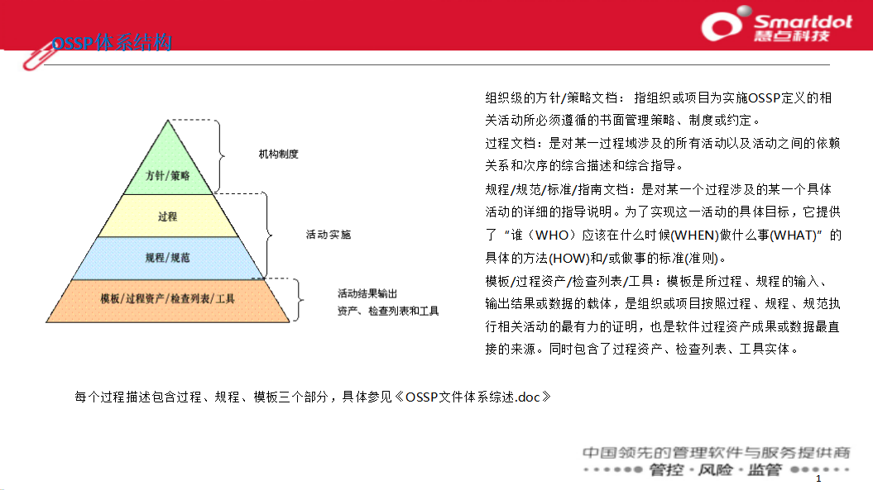

Slide 5
OSSP体系介绍
1)CMMI –DEV，V1.3 阶段式成熟度等级3
软件工程和项目管理知识
公司政策方针、现行过程的具体实践和标准化要求
公司原有的质量体系文件(ISO9001:2008)
企业过程差距分析
OSSP： Organization Standard Software Process（组织标准软件过程）
OSSP标准过程的建立依据：
●
●
●
●
OSSP分为：组织管理、项目管理、工程过程、支撑过程、过程资产5个过程类别，包含CMMI3的17个 PA（SAM过程不适用，被裁减）。

Slide 6
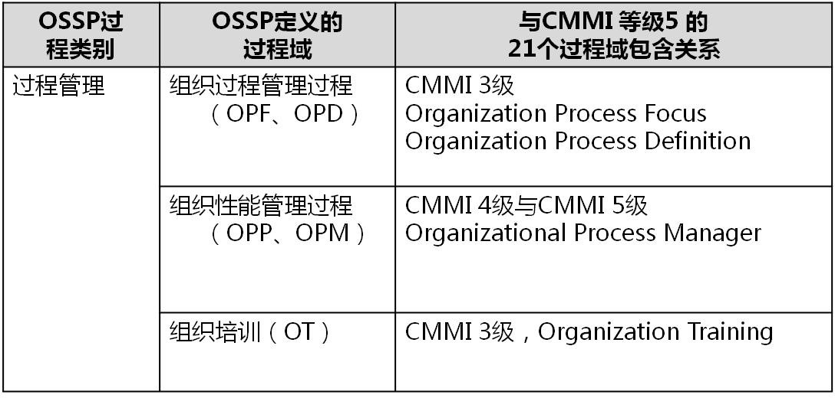
OSSP--过程管理--3个PA

Slide 7
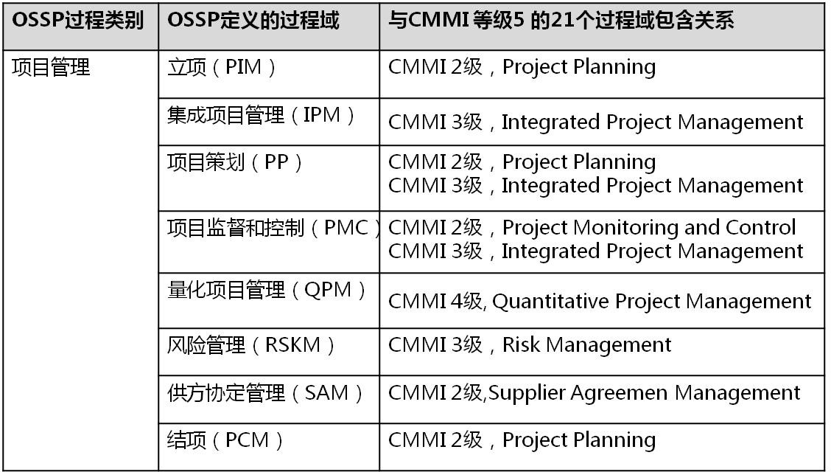
OSSP--项目管理类--8个PA

Slide 8
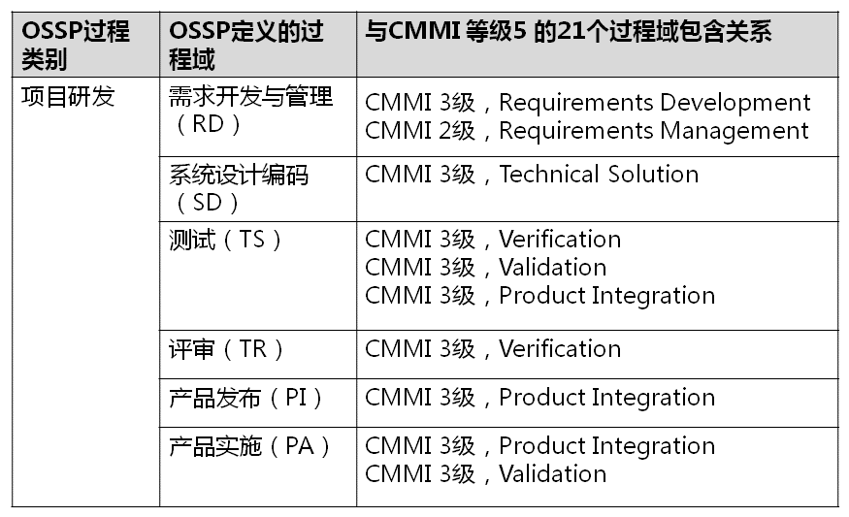
OSSP-工程过程类--6个PA

Slide 9
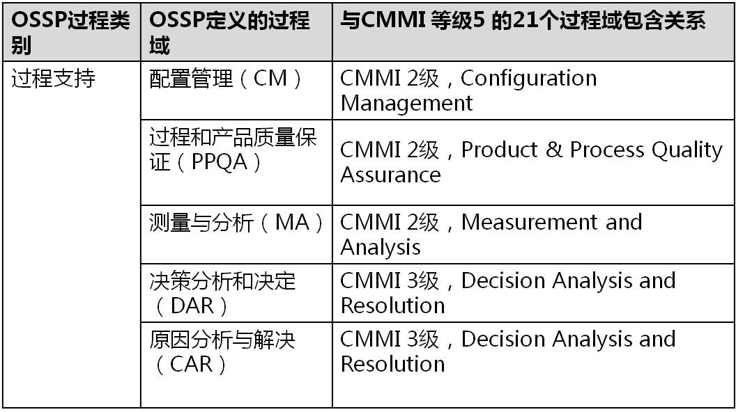
OSSP—支持过程类—5个PA

Slide 10











































Process Overview
项目立项 | 项目规划 | 需求开发 | 系统设计 | 实现与测试 | 系统测试 | 用户验收 | 项目结项
立项申请
项目估算
需求获取
组件模型设计
实现与测试计划
系统测试计划
制订验收计划
提交结项申请
项目可行性分析
过程裁减
需求分析
运行模型设计
编写代码
编写测试用例
产品安装打包
结项评审
立项评审
创建并维护QPPO
需求评审
机制设计
代码评审/走查
搭建系统测试环境
现场安装调试
项目移交
下达立项通知
项目计划
制订测试计划
类/模块设计
单元测试
执行系统测试
用户培训
计划评审
数据库设计
系统集成
缺陷管理
试运行
UI设计
集成测试
测试分析总结
正式交付
设计评审
缺陷管理
产品发布
同行评审 评审申请 评审通知 预评审 执行评审 问题纠正 问题验证
项目跟踪与监控 收集周报 召开例会 日常跟踪及管理 识别偏差 采取纠正措施 计划变更 里程碑总结及评审
风险管理 风险识别 风险分析 制订风险计划 风险控制 风险跟踪 更新风险计划 新的风险提交风险库
质量管理 质量计划 过程/产品审计 不符合项确认、审核、跟踪、验证 QA里程碑总结 QA结项总结
配置管理工作 CM移交 制订计划 维护跟踪计划 创建并维护配置库 创建基线 基线审计 变更控制
度量分析 建度量目标 订度量点 制订度量计划 收集数据 存储和通报度量数据
11
决策分析与解决 确定待决策的问题 建立评估准则 确定候选方案 确定评估方法 评估候选方案 做出决策

Slide 11







项目立项阶段工作流程
项目立项
项目规划
项目跟踪
风险管理
质量保证
配置管理
度量分析
项目结项
立项申请
立项评审
下达立项通知
PM
立项申请审批表
PMO+RP
立项申请审批表（会签） PMO
立项通知书
Tip：输入文档－项目技术方案 书与合同或者是可行性分析报告
（非合同类项目需要）
Tip：PMO发起立项评审。
Tip1：包含项目信息，预计资源，QPPO（客户满 意 度 ， 及 可 交 付 的 缺 陷 个 数 ） Tip2：交付的缺陷个数由项目的维护预算/2000元 测算得到。
RP＝PM+高级经理+财务部人员+人力部人员

Slide 12
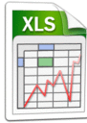





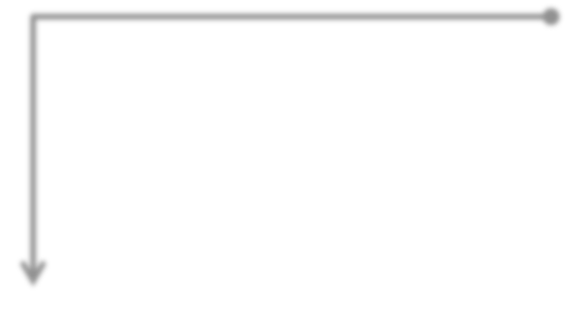

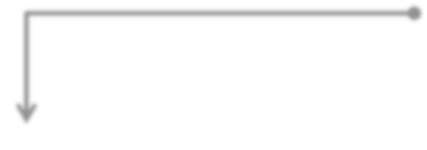



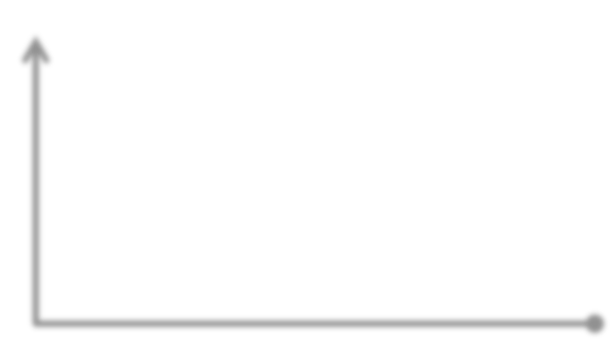



项目规划阶段工作流程
项目立项
项目规划
项目跟踪
风险管理
质量保证
配置管理
度量分析
项目结项
UCP估算
DELPHI估算
过程裁减
CB：OptQuest
PM+RP1
UCP估算报告（V1.0） PM
DELPHI估算表
PM+QA
PDP说明
PM+QA
QPM报告
Tip1：项目经理依据“项目技术 方案书与合同”完成UPC估算。 Tip2：规模是MC的基础。
Tip1： 创 建 项 目 QPPO Tip2：获得Composed PDP Tip3：预测QPPO实现概率
项目估算
PM+RP1
项目估算报告
计划评审（正式）
制定项目计划
PM+RP2
评审报告
QA
项目计划（初稿） 项目进度计划（初稿） 风险管理计划（初稿）
创建及发布计划基线
项目计划（V1.0）
QA计划及跟踪表（V1.0） CM计划及跟踪表（V1.0） 基线发布报告
CM
制定QA及CM计划
CM计划及跟踪表（初稿）
QA
RP＝PM+高级经理+财务部人员+人力部人员

Slide 13
项目整体跟踪工作流程
项目立项
项目规划
项目跟踪
风险管理
质量保证
配置管理
度量分析
项目结项
项目状态跟踪
偏差控制
计划变更申请单
里程碑
PM
立项申请审批表
PM
PMO
项目里程碑报告
Tip1：包括周跟踪、里程碑跟踪、 不 定 期 跟 踪 ； Tip2：跟踪内容包括规模、进度、 工作量、成本、资源、风险、问 题等
Tip1：当进度、成本偏差超出阀 值时需向PMO提交计划变更申请。
Tip1：里程碑评审结束后，项目经理应根据评审的 结果对项目计划、风险、问题管理、资源等进行必 要的调整，采取必要的措施确保项目得以顺利的实 施
RP＝PM+高级经理+财务部人员+人力部人员

Slide 14







风险管理工作流程
项目立项
项目规划
项目跟踪
风险管理
质量保证
配置管理
度量分析
项目结项
制订风险计划
风险识别与分析
风险缓解与规避
风险跟踪
风险管理计划 及跟踪表
PM
风险管理计划 及跟踪表
PM
风险管理计划 及跟踪表
PMO
风险管理计划 及跟踪表
PMO
Tip1：根据组织风险列表库及项 目的特定情况，制订项目风险计 划；
Tip1：项目经理组织项目成员或项目干 系人通过对已经识别的风险的分析，确 定风险的类别、来源、严重性、可能性 等参数。
Tip2：风险值＝风险概率*风险影响
Tip1：缓解方式有：风险规避、 风险转移、风险接受、风险减 弱。
Tip1：应根据当前最新的风险 状态，来周期性更新风险跟踪 表

Slide 15


风险管理工作流程
项目立项
项目规划
项目跟踪
风险管理
质量保证
配置管理
度量分析
项目结项
制订质量计划
过程及产品检查
QA审计报告
不符合项跟踪
质量活动总结
QA总结报告
QA
质量保证计划 及跟踪表
PM
PMO
QA问题报告
PMO
Tip1：根据项目计划以及PDP编 制QA计划
Tip1：审计前根据公司提供的《过程检 查列表》或者《产品检查列表》进行
Tip1：主要对项目过程以及产 品质量进行总结

Slide 16







配置管理工作流程
项目立项
项目规划
项目跟踪
风险管理
质量保证
配置管理
度量分析
项目结项
制订配置计划
建立维护配置库
配置项管理
CM
配置管理计划 及跟踪表
CM
配置库管理报告
PCM
配置项计划 及跟踪表
Tip1：根据项目计划以及PDP， 制订配置管理计划；
Tip1：配置库包括开发库、基线 库、产品库
基线管理
PMO
基线计划及状态
变更管理
产品发布
产品发布说明
PMO
变更控制跟踪记录
PMO

Slide 17




度量分析工作流程
项目立项
项目规划
项目跟踪
风险管理
质量保证
配置管理
度量分析
项目结项
建立度量目标
确定度量项
制订度量计划
PM
度量分析计划
PM
度量分析计划
PMO
度量分析计划
Tip1：项目经理负责根据组织标 准度量目标和度量点以及本项目 的实际度量需要，建立项目的度 量目标
Tip1：度量可包括项目的性能（工作量、 按时交付率、团队规模等）、过程质量
（不符合项）、产品质量（阶段产生的 缺陷密度、缺陷注入率）、项目需求
（需求变更数、需求稳定度）
收集分析度 量数据
存储通报度量分 析结果
项目度量数据库
PMO
项目度量数据库
PMO
Tip1：周会、里程碑点需要将度量结果 通报给相关的干系人 Tip2：项目结项时，项目经理应向EPG 提交项目度量数据库
Tip2：EPG汇总、分析和提取项目度量 数据库，纳入到《组织度量数据库》中

Slide 18

决策分析与解决工作流程
项目立项
项目规划
项目跟踪
风险管理
质量保证
配置管理
决策分析
项目结项
建立评估准则
确定候选方案
确定评估方法
评估候选方案
PM
决策分析报告
PM
决策分析报告
PMO
决策分析报告
PMO
决策分析报告
Tip1：DAR的应用主要包括立项 决策、风险管理、技术解决几个 方面
Tip1：通过讨论会、市场调研、头脑风 暴、客户反馈、竞争分析等方式确定备 选方案。
做出决策
PM
决策分析报告

Slide 19

项目结项工作流程
项目立项
项目规划
项目跟踪
风险管理
质量保证
配置管理
决策分析
项目结项
结项总结
结项申请
结项评估
项目移交
PM
结项总结报告
PM
结项总结报告
PMO
结项评估报告
PMO+PM
项目基线文档
Tip1： 移交内容包括：已发布 版本的源代码、所有PDP裁剪指 南中要求基线化及入产品库的文 档、产品培训相关资料，经验总 结
结项公告
PMO
项目结项公告

Slide 20




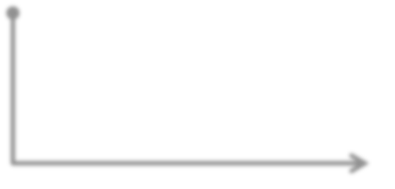





需求开发阶段工作流程
需求开发
系统设计
实现与测试
系统测试
客户验收
获取需求
用户需求调查单 用户需求说明书
需求分析
需求评审
SA+RP1
SA
软件需求规格 说明书
PM+RP2
需求评审报告
Tip1：需求评审按照功能、非功 能、接口需求几方面进行评审
Tip1：系统分析师通过需求调研 访谈获取用户需求。 Tip2：用需应与用户共同完成评 审。
需求评审 量化控制
PM+QA2
QPM报告
CB：OptQuest
PM+QA
QPM报告
创建及发布 需求基线
用户需求确认
CM+CCB
URS(V1.0)
SRS(V1.0)
基线发布报告
SA
用户需求规格 说明书
RP1＝项目成员｜RP2＝RP1+SM+QA+CM+PMO人员+人力部人员+财务部人员

Slide 21













系统设计阶段工作流程
需求开发
系统设计
实现与测试
系统测试
客户验收
概要设计
概要设计评审
详细设计
详细设计评审
DEG
概要设计说明书 决策分析报告
Tip1：确定体系架构、平台、开 发框架、工具。 Tip2：确定可重用组件和自行开 发的决策。
PM
概设评审报告
DEG
详细设计说明书
DEG
详设评审报告
Tip1：包括组件设计、接口设计、 数据库设计、UI设计等
概设评审量化控制
详设评审量化控制
PM+QA
QPM报告
PM+QA
QPM报告
CB：OptQuest
CB：OptQuest
PM+QA2
QPM报告
PM+QA2
QPM报告
创建及发布 设计基线
CM+CCB
DR1(V1.0)
DR2(V1.0)
基线发布报告
RP1＝项目成员｜RP2＝RP1+SM+QA+CM+PMO人员+人力部人员+财务部人员
22

Slide 22
















实现与测试阶段工作流程
需求开发
系统设计
实现与测试
系统测试
客户验收
实现测试计划
编码实现
代码走查
代码评审量化控制
DEV
编码计划 集成测试计划
DEV
源代码
DEV
代码走查报告
PM+QA
QPM报告
Tip1：实现与测试计划包括编码、 测试、测试环境、工具、资源。
单元测试
（传统，交叉） 单元测试
单元测试量化控制
DEV
单元测试计划
DEV
单元测试报告
PM+QA
QPM报告
系统集成
集成测试
集成测试量化控制
DEV
集成测试计划 DEV
集成测试报告
PM+QA
QPM报告
创建及发布 实现与测试基线
CM+CCB
实现与测试基线(V1.0) 基线发布报告
CB：OptQuest
PM+QA
QPM报告
Tip2：实现与测试基线包括代码、 安装包、集成测试。

Slide 23




系统测试阶段工作流程
测试计划编写
测试计划
编写测试用例
执行测试
系统测试量化控制
TS
TS
系统测试用例
TS
系统测试报告
PM+QA
QPM报告
Tip1：执行测试包括五方面的主 要工作：搭建测试环境；执行测 试用例；BUG跟踪；BUG分析 统计；测试工作总结
CB：OptQuest
PM+QA2
QPM报告
CM+CCB
Tip2：测试基线包括测试计划、 系统测试用例、安装手册、用户 操作手册等
创建及发布 测试基线
系统测试基线(v1.0) 基线发布报告
RP1＝项目成员｜RP2＝RP1+SM+QA+CM+PMO人员+人力部人员+财务部人员
24

Slide 24








用户验收工作流程
需求开发
系统设计
实现与测试
系统测试
客户验收
验收准备
验收计划
产品打包
现场安装调试
PM
CM
产品打包清单 产品发布说明
DEV
安装调试报告
Tip1：项目经理应与客户共同确 认验收计划
用户使用培训
DEV
安装调试报告
试运行
DEV
客户验收报告中 的问题记录
验收交付
DEV
客户验收报告
CM+CCB
创建及发布 测试基线
系统测试基线(v1.0) 基线发布报告
RP1＝项目成员｜RP2＝RP1+SM+QA+CM+PMO人员+人力部人员+财务部人员
25

Slide 25



MODULE 06： ROLES OVERVIEW

Slide 26









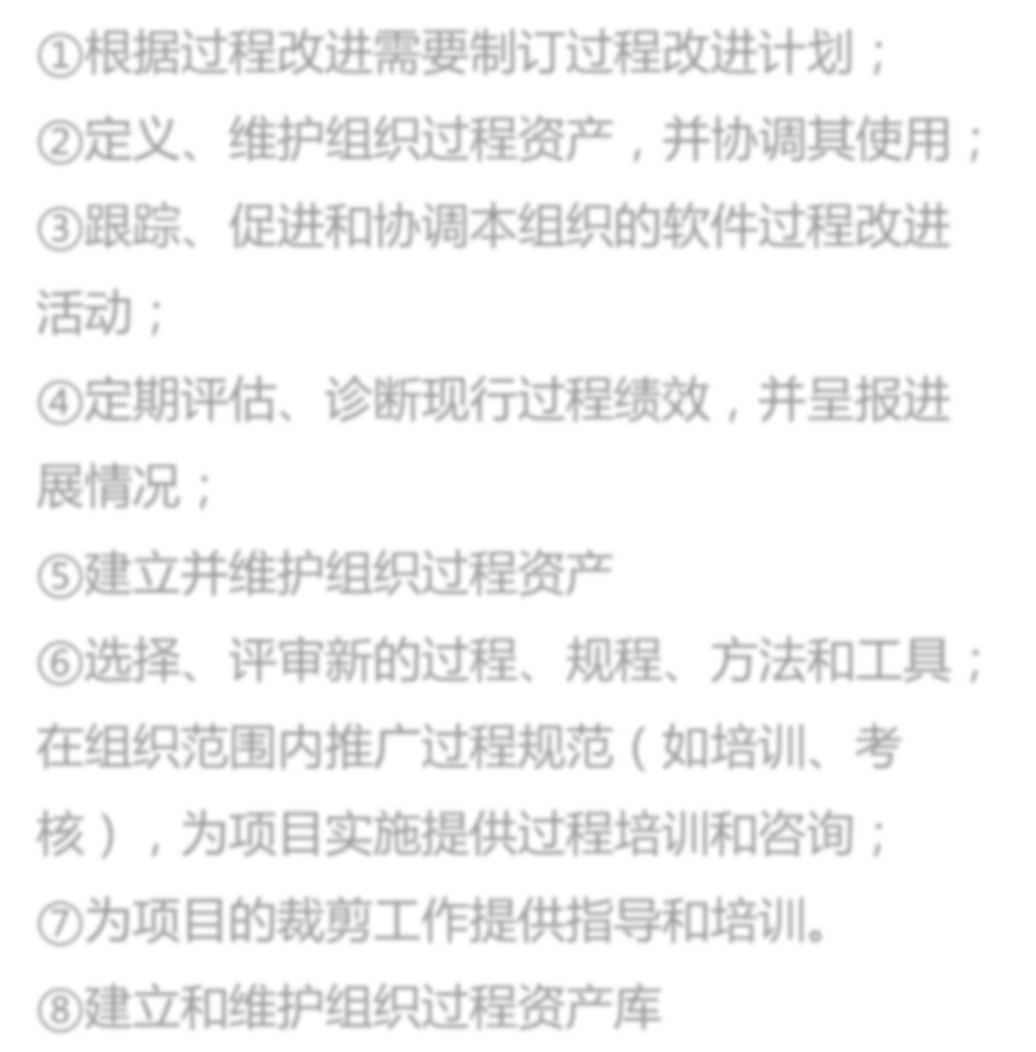
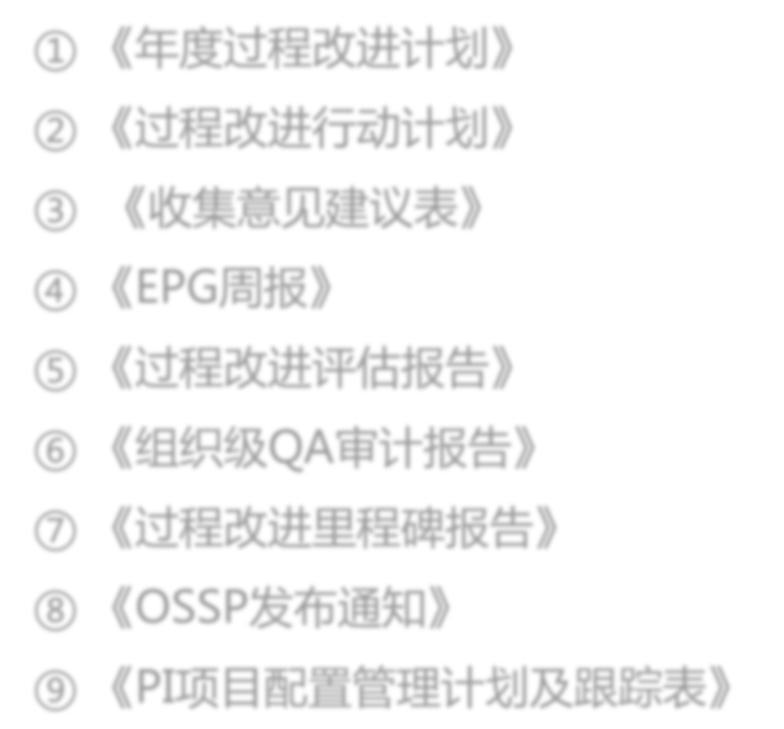


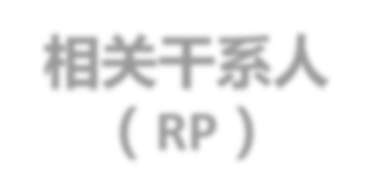
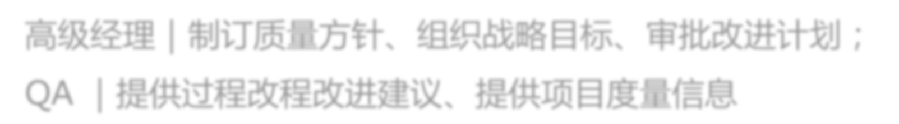
EPG Workflow Overview
核心职责（Top10）
核心工作成果（Top10）
核心工作流程（Top5）
①根据过程改进需要制订过程改进计划；
②定义、维护组织过程资产，并协调其使用；
③跟踪、促进和协调本组织的软件过程改进 活动；
④定期评估、诊断现行过程绩效，并呈报进 展情况；
⑤建立并维护组织过程资产
⑥选择、评审新的过程、规程、方法和工具； 在组织范围内推广过程规范（如培训、考
核），为项目实施提供过程培训和咨询；
⑦为项目的裁剪工作提供指导和培训。
⑧建立和维护组织过程资产库
① 《年度过程改进计划》
② 《过程改进行动计划》
③ 《收集意见建议表》
④ 《EPG周报》
⑤ 《过程改进评估报告》
⑥ 《组织级QA审计报告》
⑦ 《过程改进里程碑报告》
⑧ 《OSSP发布通知》
⑨ 《PI项目配置管理计划及跟踪表》
① 组织过程改进过程
相关干系人
（RP）
高级经理｜制订质量方针、组织战略目标、审批改进计划；
QA ｜提供过程改程改进建议、提供项目度量信息

Slide 27



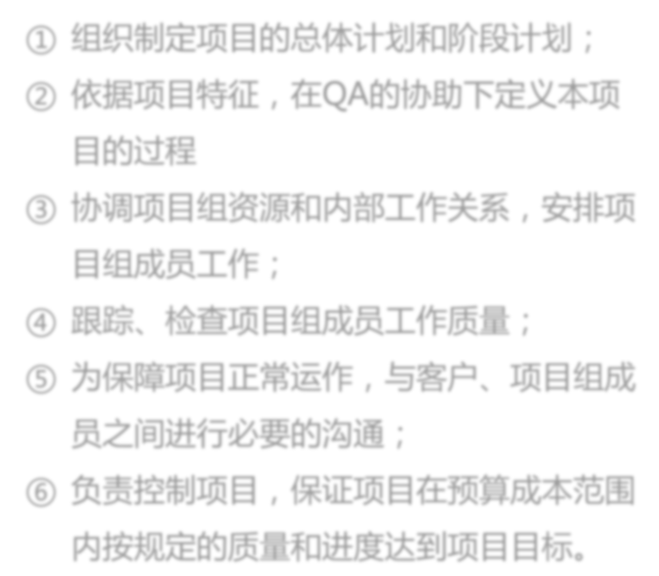
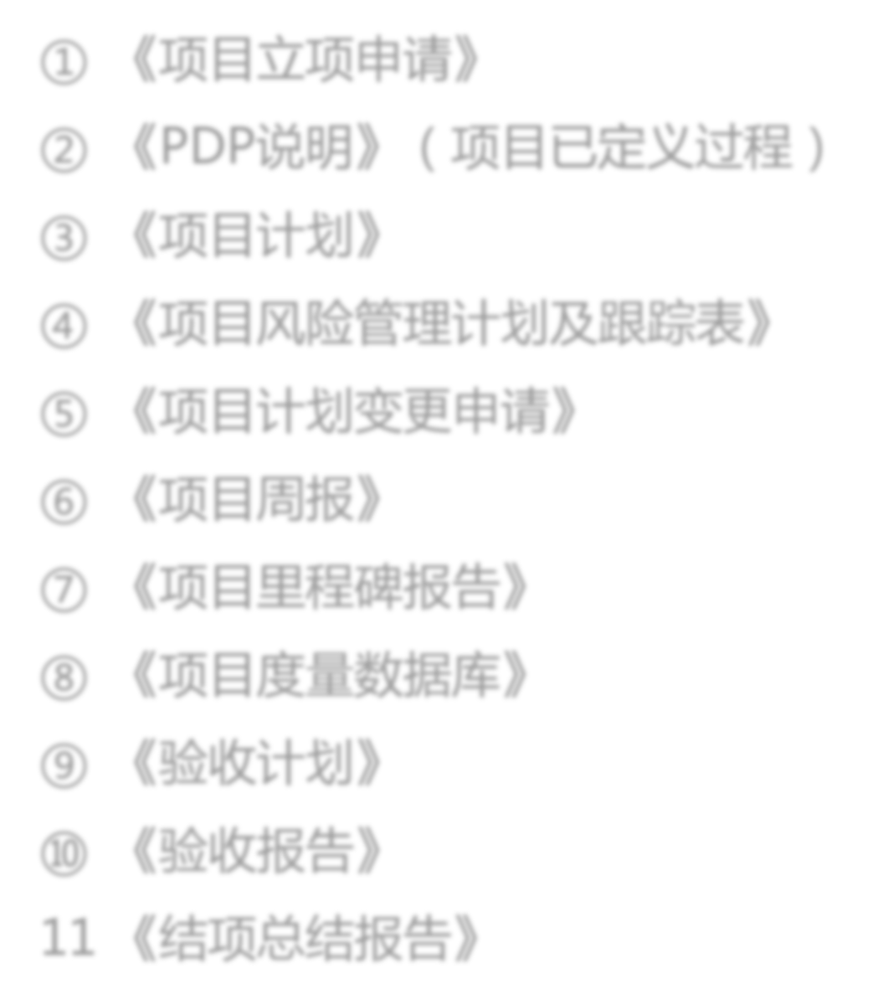
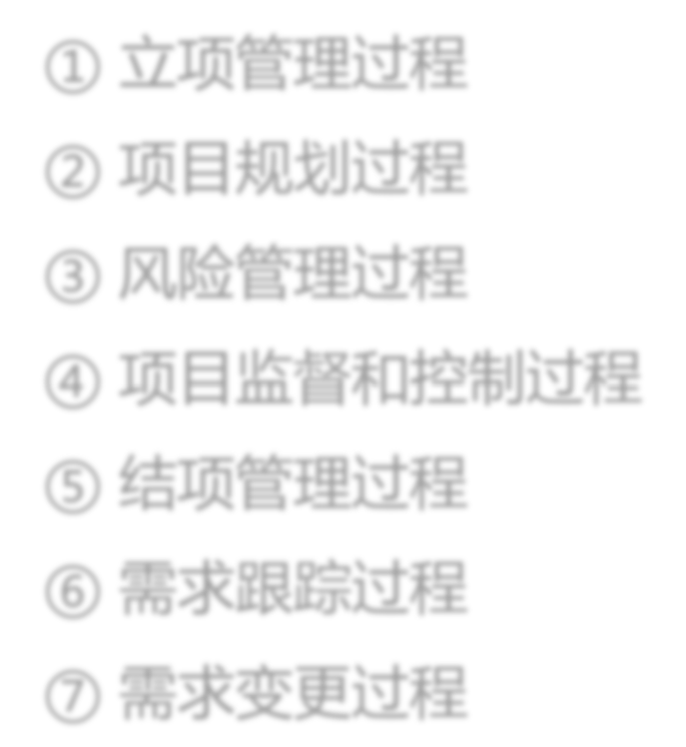

PM Workflow Overview
核心职责（Top10）
核心工作成果（Top10）
核心工作流程（Top5）
① 组织制定项目的总体计划和阶段计划；
② 依据项目特征，在QA的协助下定义本项 目的过程
③ 协调项目组资源和内部工作关系，安排项 目组成员工作；
④ 跟踪、检查项目组成员工作质量；
⑤ 为保障项目正常运作，与客户、项目组成 员之间进行必要的沟通；
⑥ 负责控制项目，保证项目在预算成本范围 内按规定的质量和进度达到项目目标。
① 《项目立项申请》
② 《PDP说明》（项目已定义过程）
③ 《项目计划》
④ 《项目风险管理计划及跟踪表》
⑤ 《项目计划变更申请》
⑥ 《项目周报》
⑦ 《项目里程碑报告》
⑧ 《项目度量数据库》
⑨ 《验收计划》
⑩ 《验收报告》
11 《结项总结报告》
① 立项管理过程
② 项目规划过程
③ 风险管理过程
④ 项目监督和控制过程
⑤ 结项管理过程
⑥ 需求跟踪过程
⑦ 需求变更过程
相关干系人
（RP）
高级经理｜提供项目资金、审批立项结果
项目管理部｜立项评审、立项公告、里程碑监控、项目绩效评价、项目结项

Slide 28









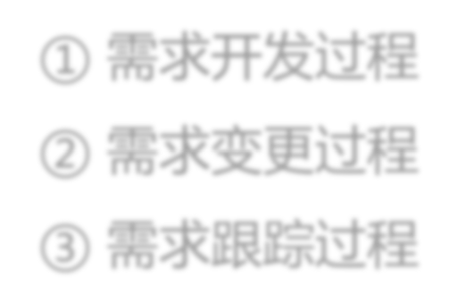
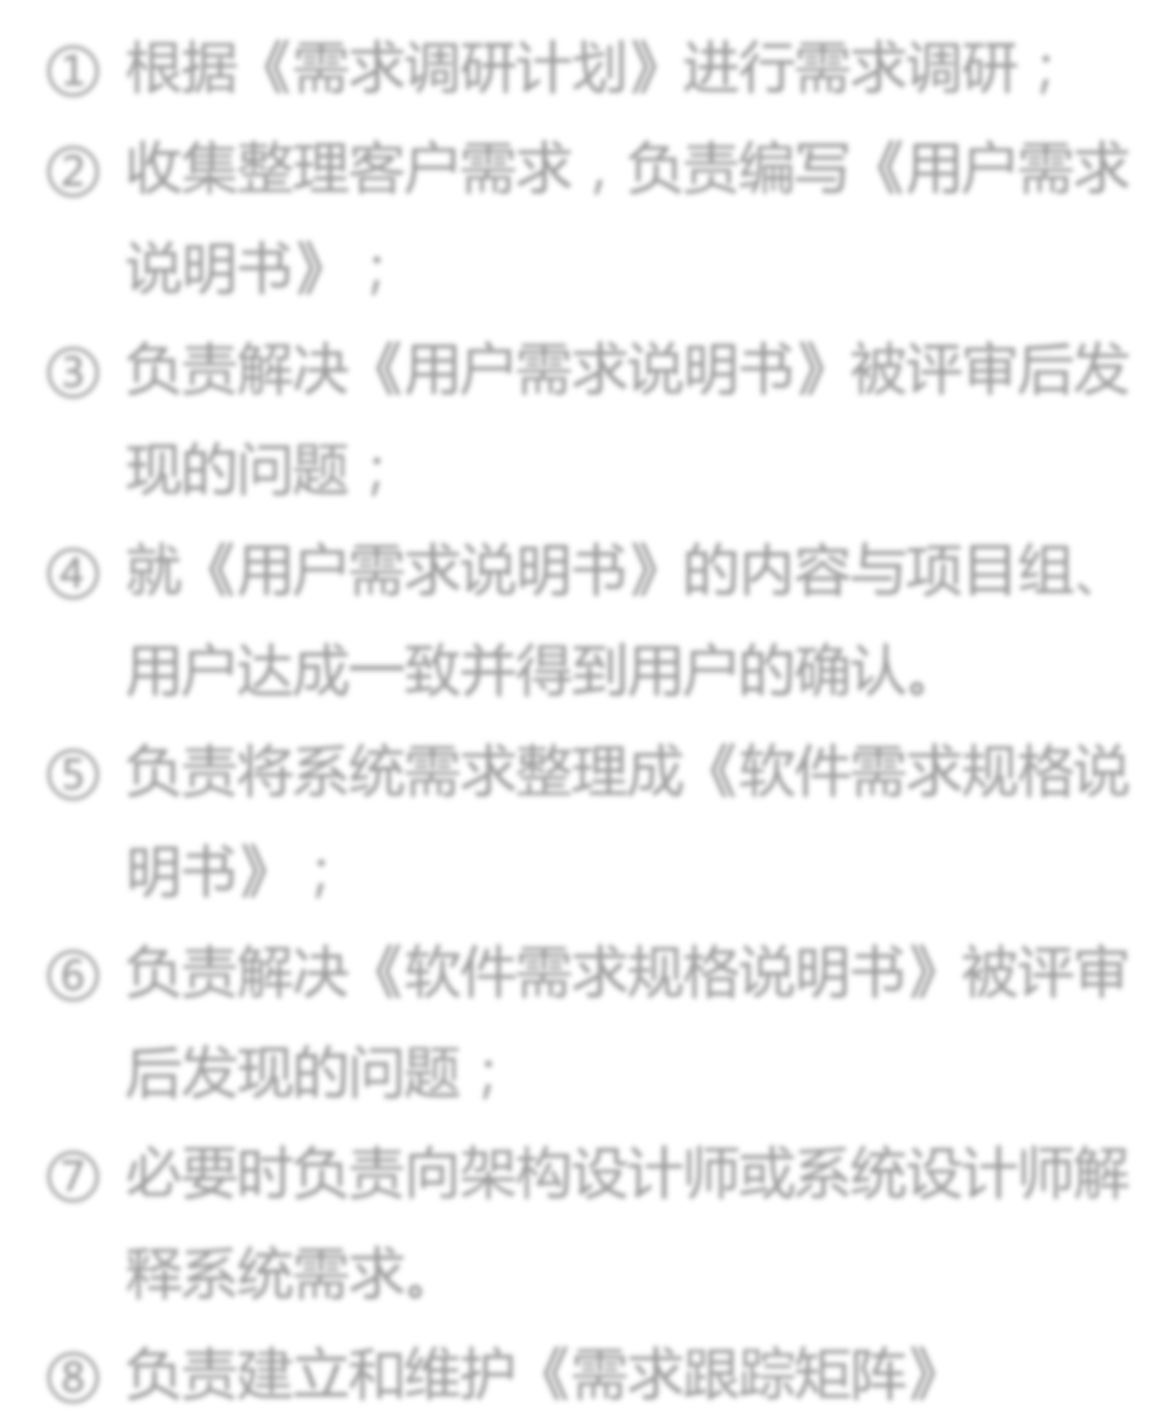
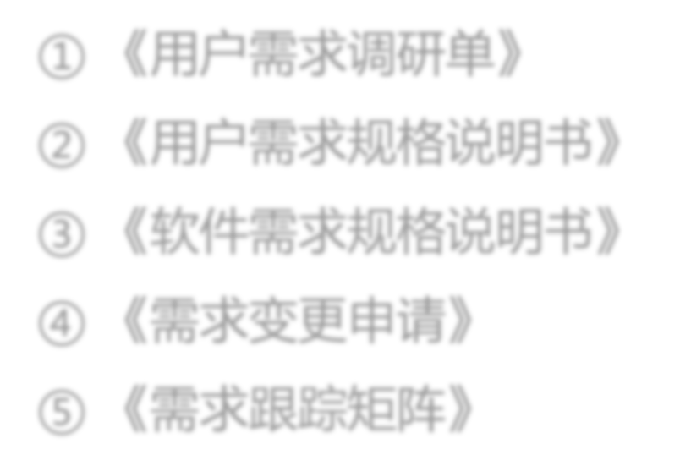

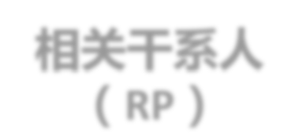
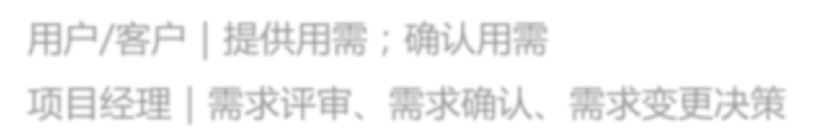
RM Workflow Overview
核心职责（Top10）
核心工作成果（Top10）
核心工作流程（Top5）
① 根据《需求调研计划》进行需求调研；
② 收集整理客户需求，负责编写《用户需求 说明书》；
③ 负责解决《用户需求说明书》被评审后发 现的问题；
④ 就《用户需求说明书》的内容与项目组、 用户达成一致并得到用户的确认。
⑤ 负责将系统需求整理成《软件需求规格说 明书》；
⑥ 负责解决《软件需求规格说明书》被评审 后发现的问题；
⑦ 必要时负责向架构设计师或系统设计师解 释系统需求。
⑧ 负责建立和维护《需求跟踪矩阵》
① 《用户需求调研单》
② 《用户需求规格说明书》
③ 《软件需求规格说明书》
④ 《需求变更申请》
⑤ 《需求跟踪矩阵》
① 需求开发过程
② 需求变更过程
③ 需求跟踪过程
相关干系人
（RP）
用户/客户｜提供用需；确认用需
项目经理｜需求评审、需求确认、需求变更决策
29

Slide 29
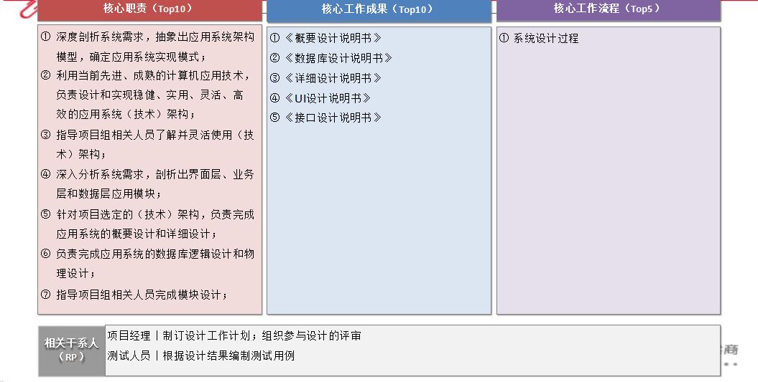

Slide 30
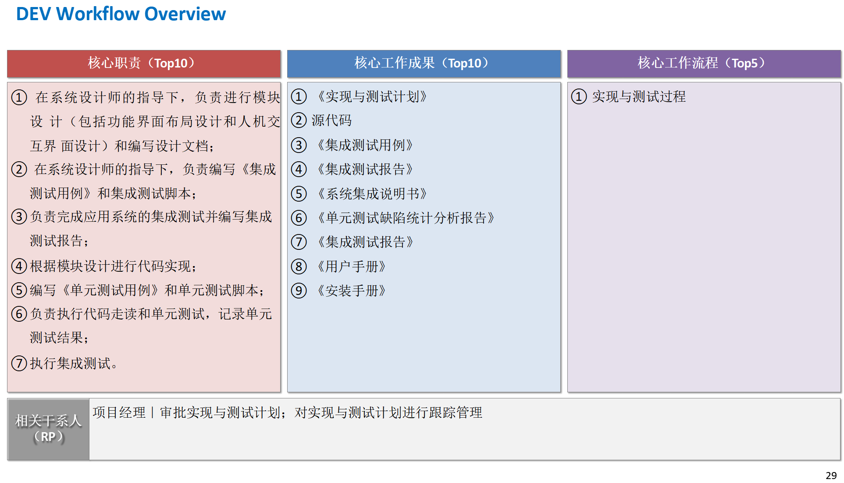

Slide 31
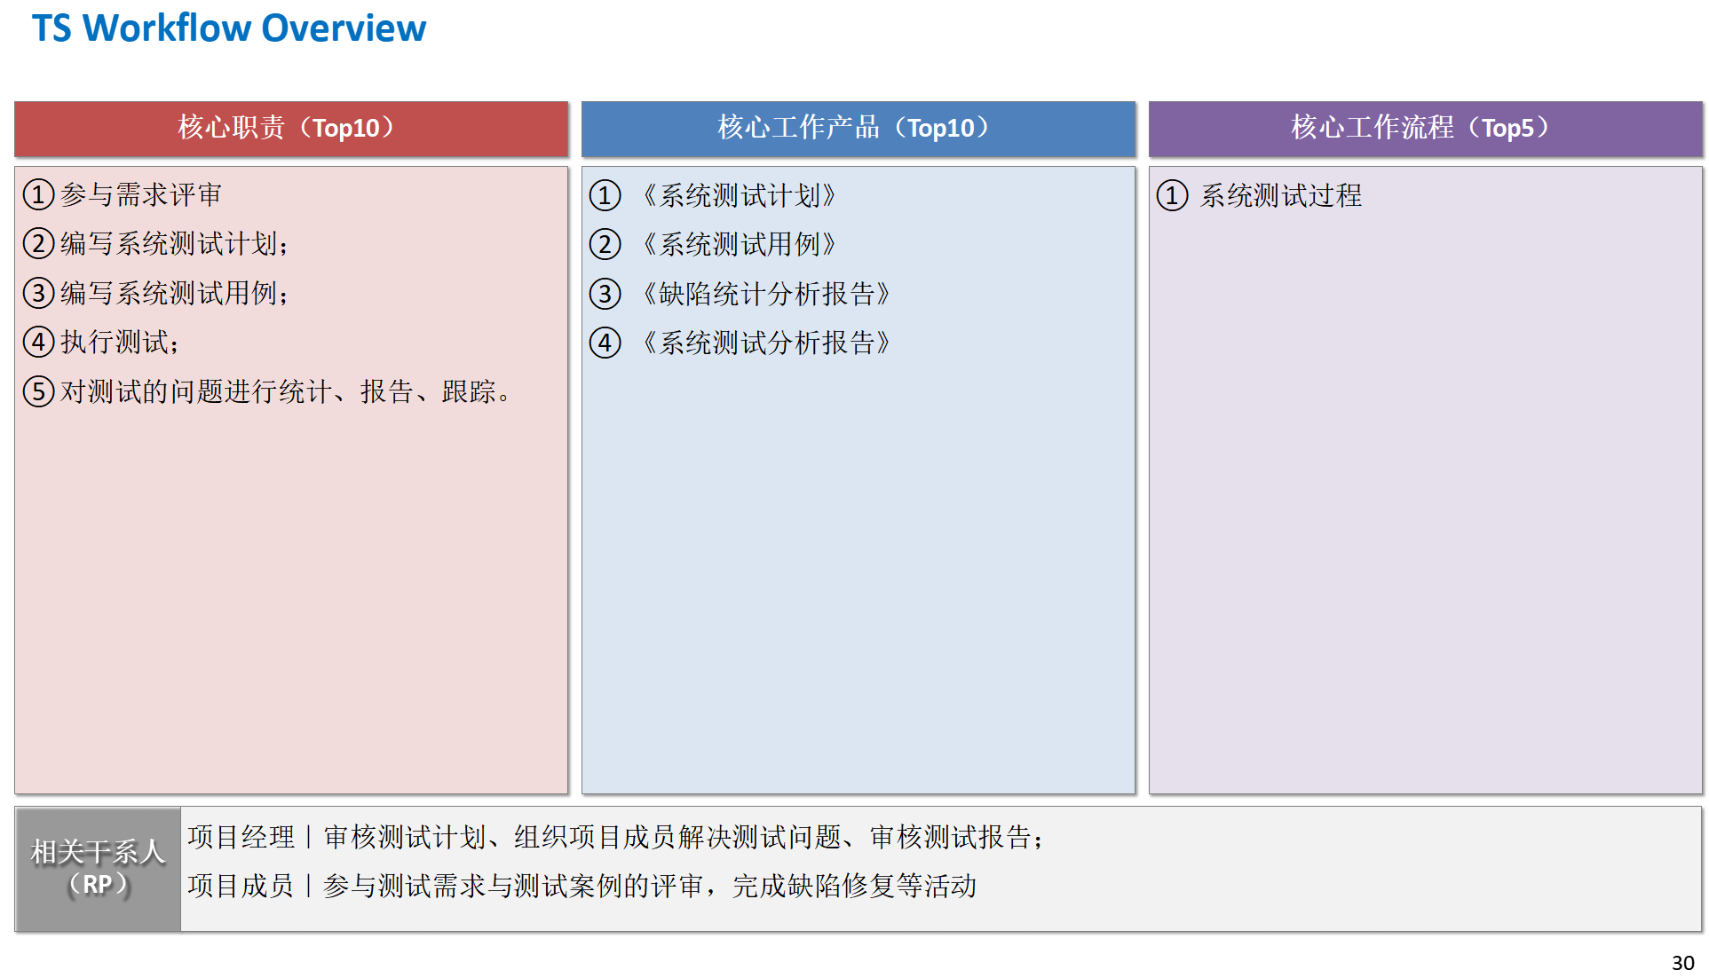

Slide 32
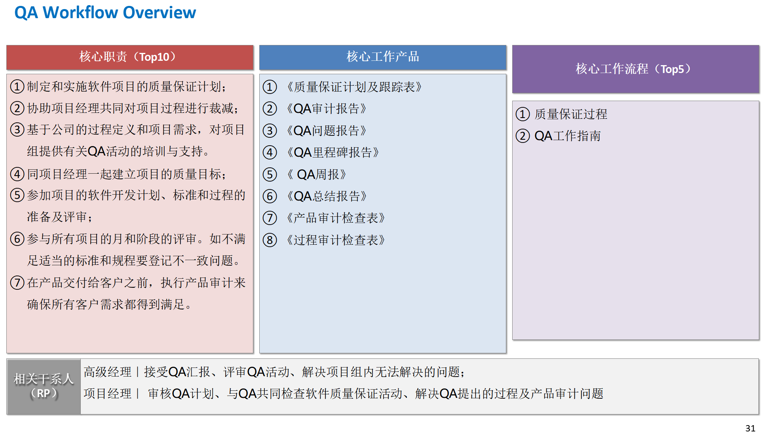

Slide 33



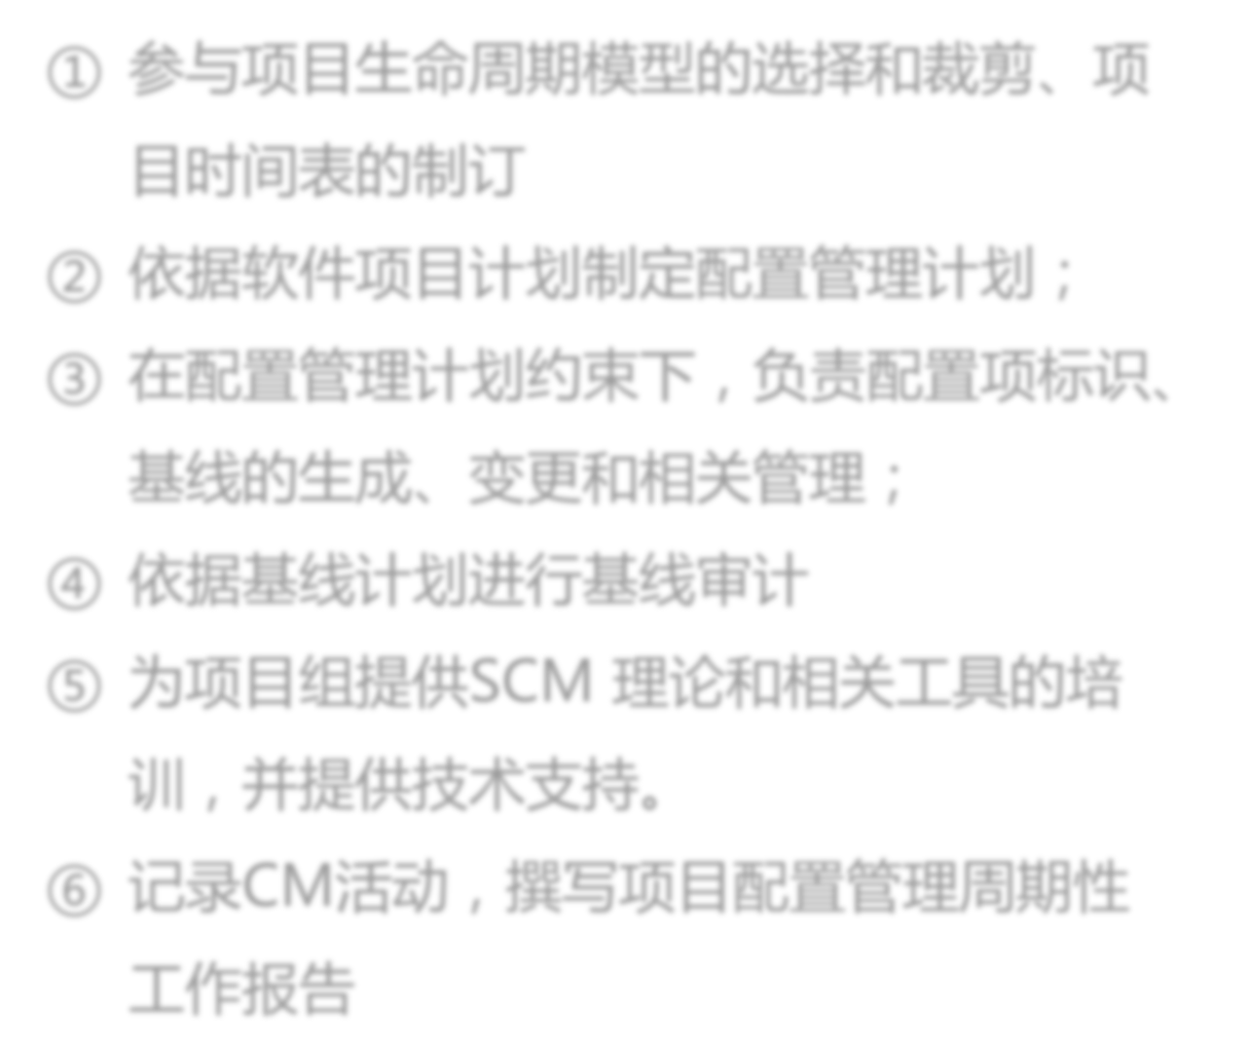
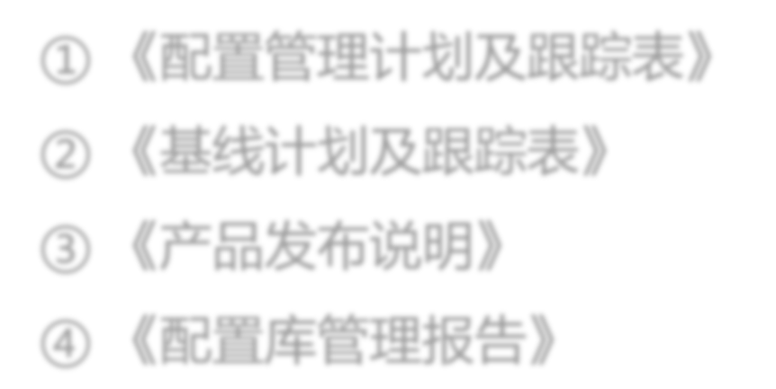

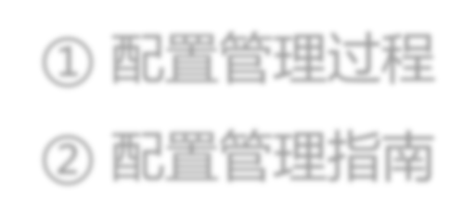
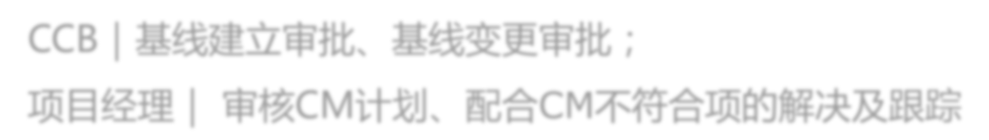
CM Workflow Overview
核心职责（Top10）
核心工作产品（Top10）
核心工作流程（Top5）
① 参与项目生命周期模型的选择和裁剪、项 目时间表的制订
② 依据软件项目计划制定配置管理计划；
① 《配置管理计划及跟踪表》
② 《基线计划及跟踪表》
③ 《产品发布说明》
④ 《配置库管理报告》
① 配置管理过程
② 配置管理指南
③ 在配置管理计划约束下，负责配置项标识、
基线的生成、变更和相关管理；
④ 依据基线计划进行基线审计
⑤ 为项目组提供SCM 理论和相关工具的培 训，并提供技术支持。
⑥ 记录CM活动，撰写项目配置管理周期性 工作报告
相关干系人
（RP）
CCB｜基线建立审批、基线变更审批；
项目经理｜ 审核CM计划、配合CM不符合项的解决及跟踪

Slide 34
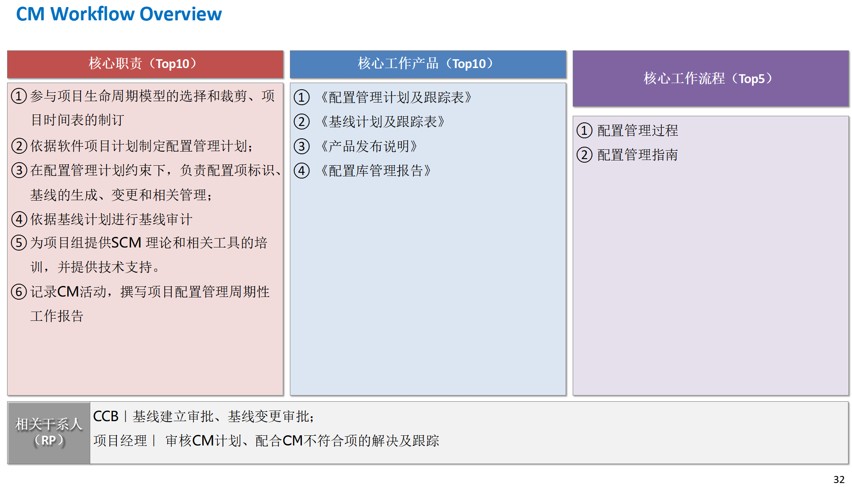

Slide 35
